Slide 1


Slide 2

Agenda
6:30 - 6:35 PM Saludos y anuncios.
6:35 - 6:40 PM Objetivos.
6:40 - 7:10 PM Introducción al módulo: Los proyectos son no secuenciales, la data cuesta.
7:10 - 8:00 PM Proyecto 1: Producción de datos.
8:00 - 8:15 PM BREAK.
8:15 - 8:40 PM Challenge: Produce un pequeño dataset.
8:40 - 9:20 PM Challenge: Presenta un análisis de tus datos.
9:20 - 9:30 PM Conclusiones.

Slide 3
Módulo IX: Proyectos de Machine Learning.

Slide 4
Objetivos de la sesión
Lectura a instrucciones de Módulo IX: Proyectos de Machine Learning.
Repaso a la metodología llamada Cross Industry Standard Process for Data Mining (CRISP-DM).
Exploraremos un caso de estudio en particular.
Vamos a trabajar en la construcción de un pequeño dataset y crearemos un pequeño análisis de los datos.

Slide 5
PRIMER SEMANA
 | DICIEMBRE
 | S1 |  | S2
ETAPAS | 7 | 9 | 14 | 16
Business Understanding
Determine Business Objectives
Background
Business Objectives
Business Success Criteria
Assess the Current Situation
Inventory of resources
Requirements, assumptions and constraints
Risks and contingencies
Terminology
Costs and benefits
Determine Data Mining Goals
Data Mining Goals
Data Mining Success Criteria
Produce Project Plan
Project Plan
Initial Assessment of Tools and Techniques
El día 1 vamos a estudiar un caso de estudio y:
Definiremos un problema a resolver.
Construiremos un dataset rápido para crear mejor empatía en el entendimiento del problema.
Discutiremos posibles ideas sobre desarrollo de proyecto.

Slide 6
PRIMER SEMANA
 | DICIEMBRE
 | S1 |  | S2
ETAPAS | 7 | 9 | 14 | 16
Business Understanding
Determine Business Objectives
Background
Business Objectives
Business Success Criteria
Assess the Current Situation
Inventory of resources
Requirements, assumptions and constraints
Risks and contingencies
Terminology
Costs and benefits
Determine Data Mining Goals
Data Mining Goals
Data Mining Success Criteria
Produce Project Plan
Project Plan
Initial Assessment of Tools and Techniques
El día 2 presentaremos nuestro proyecto de interés y los primeros descubrimientos:
Presentaremos la pregunta que queremos contestar.
Expondremos el análisis correspondiente al “Entendimiento del Negocio”.
Expondremos nuestro primer prototipo del entendimiento de los datos producidos.
Data Understanding
Collect Initial Data
Initial Data Collection Report
Describe Data
Initial Data Exploration
Verify Data Quality
Missing Data
Outliers
Data Quality Report

Slide 7
SEGUNDA SEMANA
 | DICIEMBRE
 | S1 |  | S2
ETAPAS | 7 | 9 | 14 | 16
Data Understanding
Collect Initial Data
Initial Data Collection Report
Describe Data
Initial Data Exploration
Verify Data Quality
Missing Data
Outliers
Data Quality Report
El día 3 presentaremos el entendimiento final de nuestros datos producidos.
Presentaremos nuestros descubrimientos.
Crearemos documentación sobre los datos para que alguien más pueda producir un modelo de predicción.
Expondremos los riesgos o potenciales riesgos que podrían expresarse si crearamos un modelo de predicción.

Slide 8
SEGUNDA SEMANA
El día 4 cerraremos con los demos.
Cada persona tendrá un espacio para exponer todo lo que realizó en estas 2 semanas.
Intercambiaremos nuestro dataset y produciremos un modelo de predicción con el dataset recibido.
 | DICIEMBRE
 | S1 |  | S2
ETAPAS | 7 | 9 | 14 | 16
Demo
Presentación
Demo de modelado

Slide 9
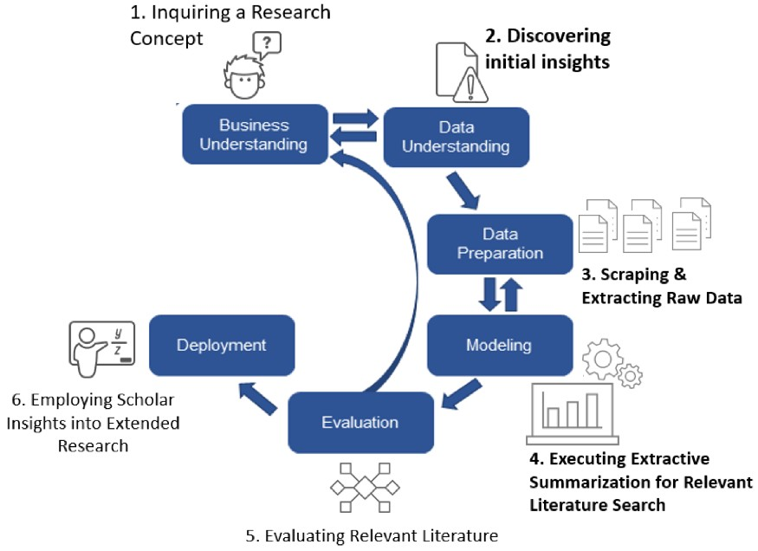
CRoss-Industry Standard Process Model: CRISP-DM
Medium Cross-Industry Standard Process for Data Mining (CRISP-DM) | by Rushabh Sancheti | Learning the Machine Learning | Medium

Slide 10
Invitado - Jesús G.
Python developer

Slide 11

Proyecto 1: Produciendo nuestro dataset

Slide 12
Creemos nuestro propio dataset
Usemos nuestro celular para tomar muestras de algún objeto (fotografía, audio, etc.) y documentamos su clase o lo que describe.
Haz una rápida exploración de los datos.
Explica limitantes de tu dataset.

Slide 13
Ideas rápidas propuestas
David Garcia: Fotos de zapatos. En el caso de zapatos sería primero cuantificarlos, ver los tipos de zapatos, identificar si son de hombres o mujer y cruzar estas dos variables.
Omar Morales: detectar marca del electronico (marca de la computadora o pantalla… )
Omar Alonso: Fotos de guitarras. Como la de diferentes gatos pero de guitarras.
Daniel Benitez: Cajas de videojuegos. Simplemente detectar si hay alguna caja de videojuego.
Daniel Ludlow: Fotos de cubiertos: cucharas, tenedores, cuchillos, formas, colores, materiales, etc. Para los cubiertos sería un ejercicio de cuantificación, inclusive un modelo de clasificación.

Slide 14
Actividad en clase
 | DICIEMBRE
 | S1 |  | S2
ETAPAS | 7 | 9 | 14 | 16
Business Understanding
Determine Business Objectives
Background
Business Objectives
Business Success Criteria
Assess the Current Situation
Inventory of resources
Requirements, assumptions and constraints
Risks and contingencies
Terminology
Costs and benefits
Determine Data Mining Goals
Data Mining Goals
Data Mining Success Criteria
Produce Project Plan
Project Plan
Initial Assessment of Tools and Techniques
Para mañana 9 de Marzo completar actividad de clase:
Producir documentación que describa los puntos de la tabla.
Hagan referencia a su proyecto en la diapositiva: 26
Incluyan referencia a su dataset, y anotaciones/clasificación.
Anexen documentación (la de la tablita de la izquierda).

Slide 15
¿Qué tipo de proyecto queremos desarrollar?
Texto - Construir un detector de spam.
Ideas alternas (son solo de plantilla):
Voz - Detectar si la voz de una persona es hombre o mujer.
Imagen - Detectar si una imagen contiene a una mascota o no.

Slide 16
PRIMER SEMANA
 | DICIEMBRE
 | S1 |  | S2
ETAPAS | 7 | 9 | 14 | 16
Business Understanding
Determine Business Objectives
Background
Business Objectives
Business Success Criteria
Assess the Current Situation
Inventory of resources
Requirements, assumptions and constraints
Risks and contingencies
Terminology
Costs and benefits
Determine Data Mining Goals
Data Mining Goals
Data Mining Success Criteria
Produce Project Plan
Project Plan
Initial Assessment of Tools and Techniques
El día 2 presentaremos nuestro proyecto de interés y los primeros descubrimientos:
Presentaremos la pregunta que queremos contestar (spam u otra idea?)
Expondremos el análisis correspondiente al “Entendimiento del Negocio”.
Expondremos nuestro primer prototipo del entendimiento de los datos producidos.
Utilicemos la herramienta de visualización de su interés (powerpoint, PBI, plt, etc.)
Data Understanding
Collect Initial Data
Initial Data Collection Report
Describe Data
Initial Data Exploration
Verify Data Quality
Missing Data
Outliers
Data Quality Report

Slide 17
SEGUNDA SEMANA
 | DICIEMBRE
 | S1 |  | S2
ETAPAS | 7 | 9 | 14 | 16
Data Understanding
Collect Initial Data
Initial Data Collection Report
Describe Data
Initial Data Exploration
Verify Data Quality
Missing Data
Outliers
Data Quality Report
El día 3 presentaremos el entendimiento final de nuestros datos producidos.
Presentaremos nuestros descubrimientos (usando la herramienta de visualización de nuestra elección).
Crearemos documentación sobre los datos para que alguien más pueda producir un modelo de predicción.
Expondremos los riesgos o potenciales riesgos que podrían expresarse si crearamos un modelo de predicción.
Expondremos patrones y descubrimientos en nuestros datos.

Slide 18
SEGUNDA SEMANA
El día 4 cerraremos con los demos.
Cada persona tendrá un espacio para exponer todo lo que realizó en estas 2 semanas.
Presentaremos descubrimientos finales.
Intercambiaremos nuestro dataset y produciremos un modelo de predicción con el dataset recibido.
 | DICIEMBRE
 | S1 |  | S2
ETAPAS | 7 | 9 | 14 | 16
Demo
Presentación
Demo de modelado

Slide 19

Q & A

Slide 20

Módulo IX: Proyectos de Machine Learning.

